Slide 1
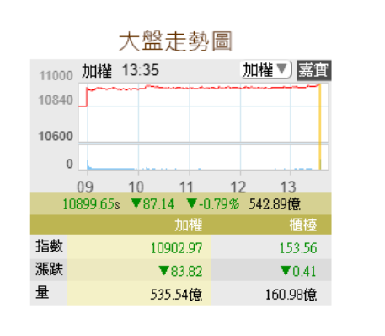
font-family: Arial, "文泉驛正黑", "WenQuanYi Zen Hei", "儷黑 Pro", "LiHei Pro", "微軟正黑體", "Microsoft JhengHei", "標楷體", DFKai-SB, sans-serif;
font-size: 20px;
color: #663300;
#eaeaea
#d6d192
#bdb552
#f4f1c7
#eaeaea
#ede9c0
#dcdcdc

Slide 2
官網參考頁面
http://122.147.4.195:8000/Ariel/firstsec/index.html
首頁 (index.pdf)
證券內頁(包含台股搜尋結果頁):所有證券頻道都適用目前規劃的二欄式版型,選單固定在元件上方 ,請見附圖(證券內頁0328.png)
證券以外其他內頁:為下拉式選單,內容區為一欄(期貨.jpg)
另外還有大盤走勢圖的色碼配置圖(大盤走勢圖.pptx )
有問題再跟我說,謝謝
會議中提到的元件框色碼,因為考慮到一致性,所以提供兩色參考
https://html-color.codes/hex/a4a4a4 #a4a4a4
https://html-color.codes/hex/d6d192 #d6d192

